Slide 1
BASAL BRÖSTPATOLOGI
KUB-KURS GÖTEBORG
2022-11-07

Slide 2
NATIONELLT VÅRDPROGRAM
KAPITEL 9
KATEGORISERING AV TUMÖREN
Patologins roll i den diagnostiska processen (9:1)
Anvisningar för provtagarens hantering av provet (9:2)
Anamnestisk remissinformation (9:3)
Klassificering av tumören (9:4)
Utvärdering av preoperativt behandlingssvar (9:5)
Molekylära analyser (9:6)
Ockult bröstcancer (9:7)
http://www.svfp.se/brostpatologi 2022-08-23 Version: 4.2.

Slide 3
PATOLOGINS ROLL I DEN DIAGNOSTISKA PROCESSEN
ERT UPPDRAG (9:2, 9:3, 9:7)
VÅRT UPPDRAG (9:1, 9:4-9:6, 9:7)
MATERIALANALYS
  Del i trippeldiagnostik
  Morfologisk diagnos
  Analys av biomarkörer
  Kvalitetssäkrade och standardiserade analyser
PROVTYPER:
  Histopatologi: corebiopsi (CNB)
  Cytologi: finnålspunktion (FNAC)
  -finfördelat material som ”cellutstryk”
  Operationsmaterial
KORREKT HANTERING AV PROVET
  Fixering
  Färskt med kylning: har laboratoriet fortfarande öppet?
  Preoperativ indikering
  Preparatrtg – särskilt om icke palpabel tumör i stort bröst
  Suturinmärkning.
KORREKT REMISSINFORMATION

Slide 4
VAD VILL VI VETA ?
REMISSINFORMATION:
PROVTYP (Lokalexcision, mastektomi, partiell mastektomi)
SIDA (HÖGER / VÄNSTER)
TYP AV FÖRÄNDRING; PREOP UPPFATTAD STL, LÄGE (KLOCKSLAG)
UPPGE FÖR VARJE TUMÖR OM FLERA
NEOADJUVANT BEHANDLING?
Stl och läge före behandlingsstart
+/- MARKÖRER I TUMÖREN
SUTURINMÄRKNINGAR
LÄGE AV SEPARATA BITAR, EXTRABITAR, EXTRAMARGINALER
Ert namn och telefonnummer där vi når er vid hantering av färska preparatet (så vi kan ringa och fråga om preparatetmarkeringar mm)

Slide 5
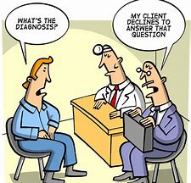
PATOLOGINS ROLL I DEN DIAGNOSTISKA PROCESSEN
VÅRT UPPDRAG (9:1, 9:4-9:6)
ERT UPPDRAG (9:2, 9:3)
MATERIALANALYS
  Del i trippeldiagnostik
  Morfologisk diagnos
  Analys av biomarkörer
  Kvalitetssäkrade och standardiserade analyser
PROVTYPER:
  Kolvbiopsi (corebiopsi): histopatologi
  Finnålspunktion: cytologi:
  -finfördelat material som ”cellutstryk”
  Operationsmaterial
KORREKT HANTERING AV PROVET
  Fixering
  Färskt med kylning (-har laboratoriet fortfarande öppet?)
  Preoperativ indikering
  Preparatrtg – särskilt om icke palpabel tumör i stort bröst
  Suturinmärkning
KORREKT REMISSINFORMATION (önskvärt)
BEGRIPLIGT SVAR
BESKRIVNING
&
HANTERING

Slide 6
DISPOSITION
BASAL BRÖSTPATOLOGI M M
NORMAL HISTOLOGI & GODARTADE FÖRÄNDRINGAR
ELAKTARTADE FÖRÄNDRINGAR – BRÖSTCANCER (9:4 – 9:6)
DIAGNOSTIK, PREDIKTIVA OCH PROGNOSTISKA FAKTORER

Slide 7
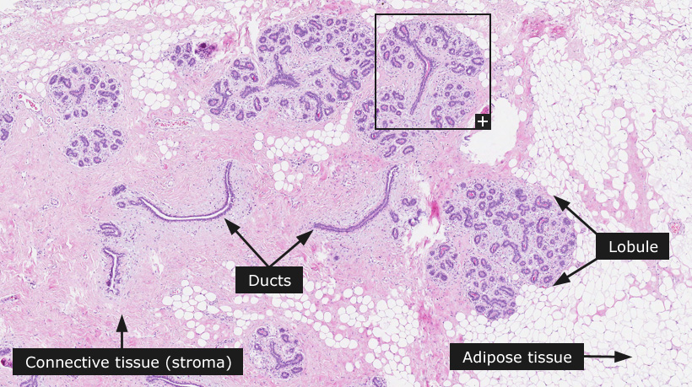
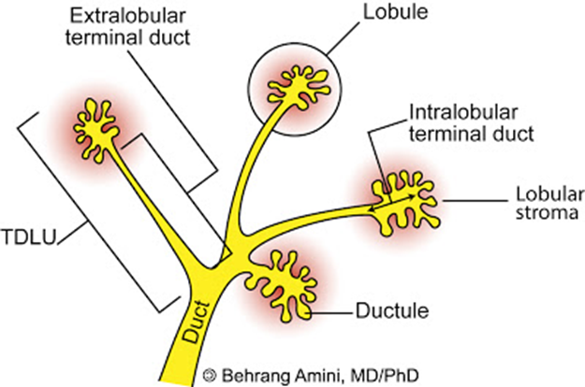
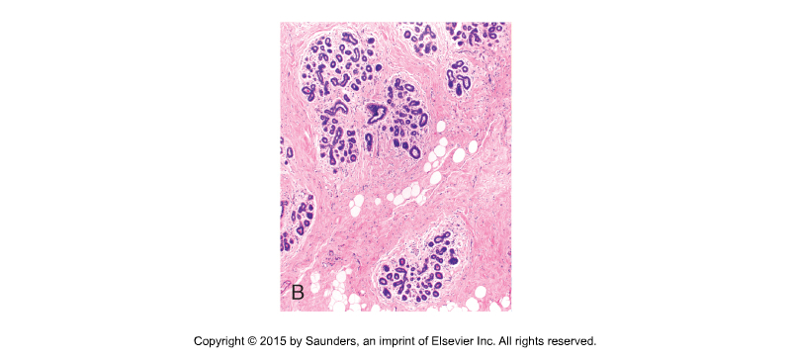
INTERLOBULÄRT STROMA

Slide 8
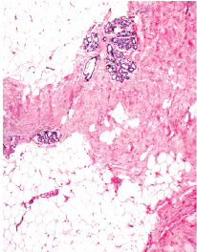
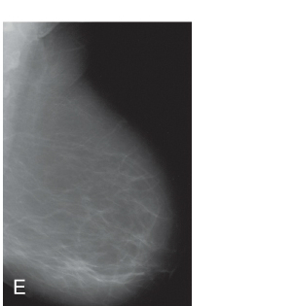
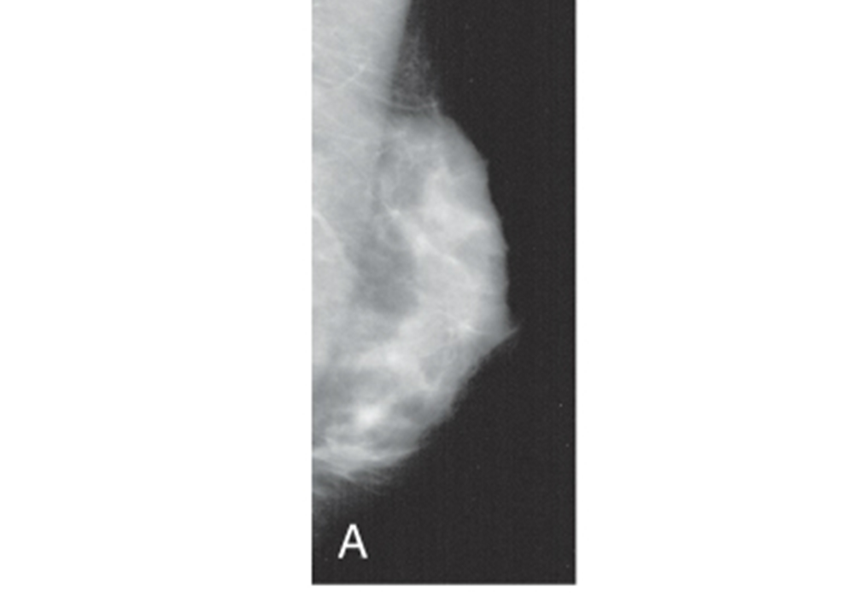
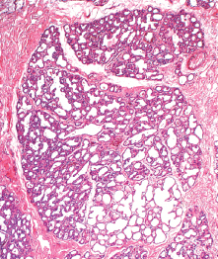
ÅLDERSORDINÄRA VARIATIONER

Slide 9
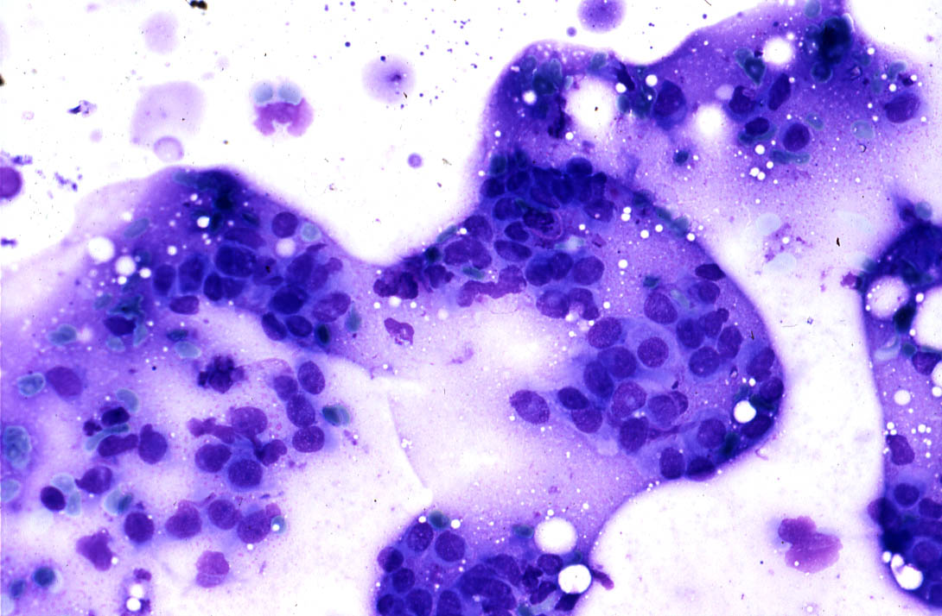
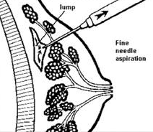
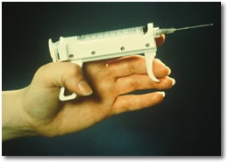
CYTOLOGISK PROVTAGNING

Slide 10
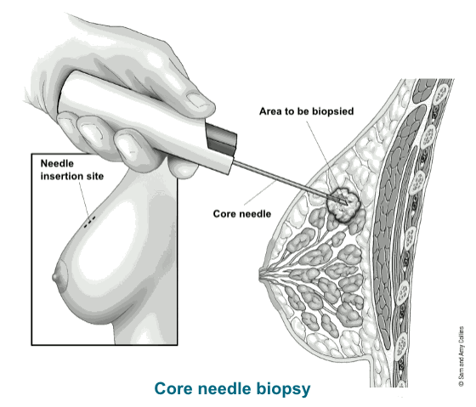
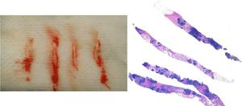
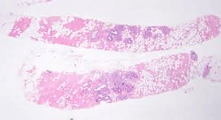
VÄVNADSPROVER FÖR HISTOLOGI:
NÅLBIOPSI / COREBIOPSI
Tunna vävnadslängder
Smala vävnadslängder
Ibland fragmenterade
Stickprov

Slide 11

GODARTADE FÖRÄNDRINGAR
1. INFLAMMATORISKA OCH REAKTIVA TILLSTÅND
2. ICKE PROLIFERATIVA FÖRÄNDRINGAR
3. PROLIFERATIVA FÖRÄNDRINGAR med/utan atypi

Slide 12
GODARTADE FÖRÄNDRINGAR
1. T ex: Fettvävsnekros, Silikonläckage*, SMOLD*
2. T ex: Cystor.
3. T ex: Intraduktalt papillom, Stråligt ärr, Fibroadenom, UDH* (usual duct hyperplasia), Skleroserande adenos (fibroadenos)*
(* pp-bilder i slutet på presentationen)

Slide 13
1.FETTVÄVSNEKROS
Reaktiv förändring
Oöm, palpabel knuta,
Hudpåverkan med förtjockning eller indragning
”Mammographic densities” eller förkalkningar.
Prior surgery , trauma (?) - eller stora, ”pending breasts”
Bild: Pathologyoutlines.com

Slide 14
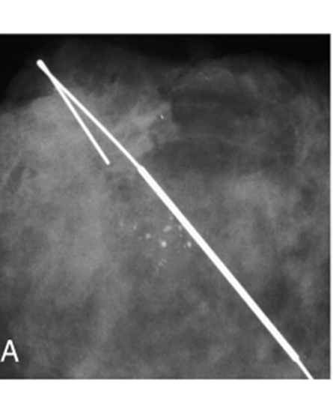

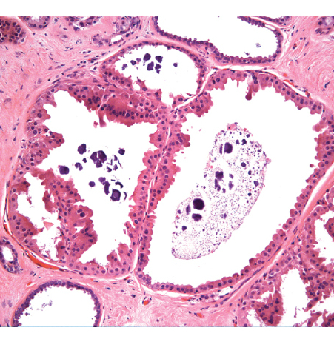
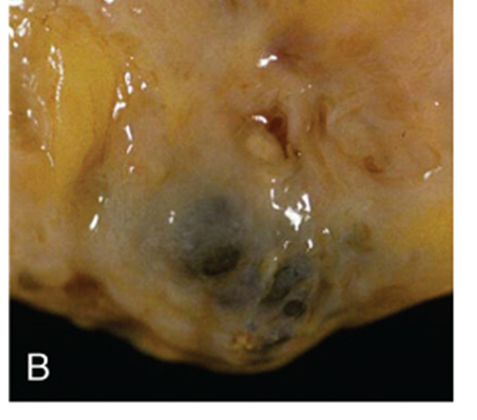
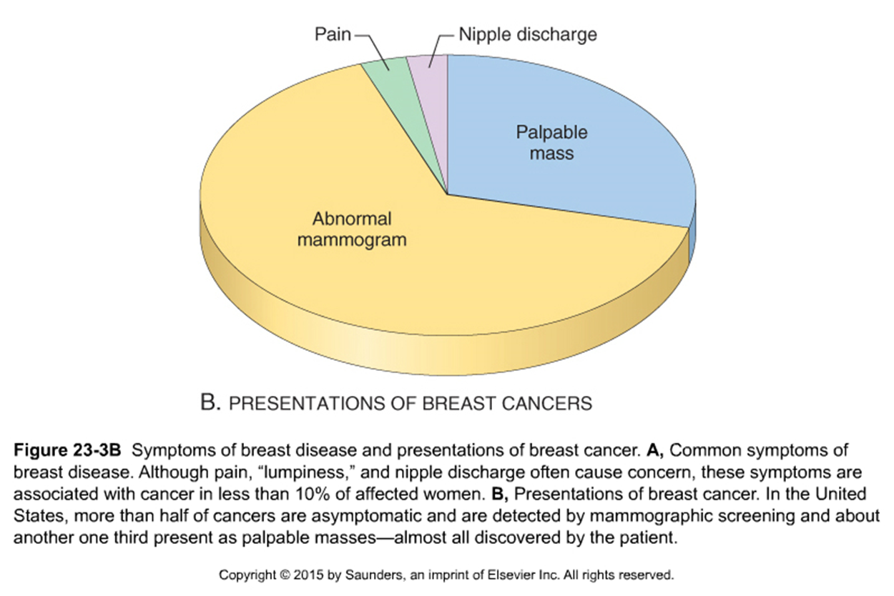
2. CYSTOR - VIDGADE GÅNGAR
(med/utan kalk och/el metaplastiskt epitel )
FIG A-C: APOKRIN ADENOS – EX PÅ ”ICKE PROLIFERATIV” GODARTAD LESION

Slide 15
3. INTRADUKTALT PAPILLOM
Vidgad bröstkörtelgång /-ar
Proliferation (=hyperplasi) av körtelstrukturerna & underliggande stroma
Fibrovaskulära stjälkar
Epitelhyperplasier kan uppvisa:
  metaplasi (t ex apokrin)
  atypi och/eller DCIS
Torsion och infarkt kan orsaka blodig sekretion

Slide 16
3. STRÅLIGT ÄRR/COMPLEX SCLEROSING LESION
Strålig förändring – kod 4
MAKROSKOPISKT (vid utskärning):
Ibland synlig som oregelbunden bindvävsrik förändring, strålig ut mot fettväv
VAD SER MAN I MIKROSKOPET?
Oregelbundenhet. Stökig morfologi.
Mindre, distorderade, körtelstrukturer centralt
Större gångar mot periferin
Radierande projektioner av bindväv
Komponenter med skleroserande adenos, papillomatos, UDH, ADH mm

Slide 17
3. FIBROADENOM
Godartad ”bifasisk” tumör
Proliferation av främst stroma
Men också körtelepitel i TDLU
Finns varianter (morfologi)!
VIKTIGT med stromal cellhalt, atypi och mitoser, avgränsning mot omgivning.
Corebiopsi = Stickprov.
PAD kan bli t ex fibroepitelial lesion, i första hand fibroadenom el godartad phyllodes.

Slide 18
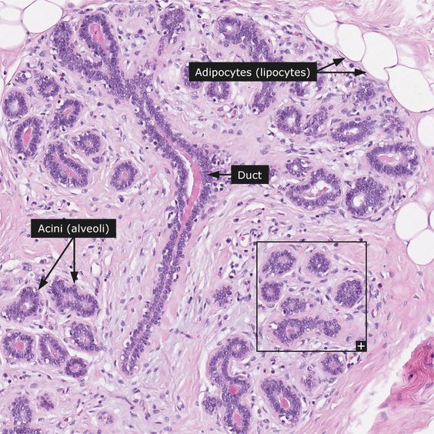
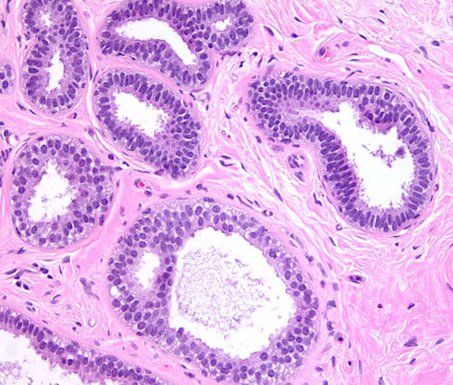
INTRADUKTALA VARIANTER I KÖRTELEPITELET: +/- ATYPI
Columnar Cell Lesion (CCL), FEA, ADH
N
O
R
M
A
L
C
C
L
ATYPI, FEA & ADH

Slide 19
PROLIFERATIV (EPITELHYPERPLASI) LESION MED ATYPI
ADH
Atypical Ductal Hyperplasia
Def: atypi i körtelepitel och i växtmönster
men för liten avvikelse för DCIS-diagnos
Om atypi utan komplexa inslag: FEA (flat epithelial atypia)

Slide 20
”Columnar cell lesions of the breast: a practical review for the pathologist” A F Lagullo, C Nimir Surg Exp Pathology 2019
ATYPI

Slide 21

ORSAK?

Slide 22
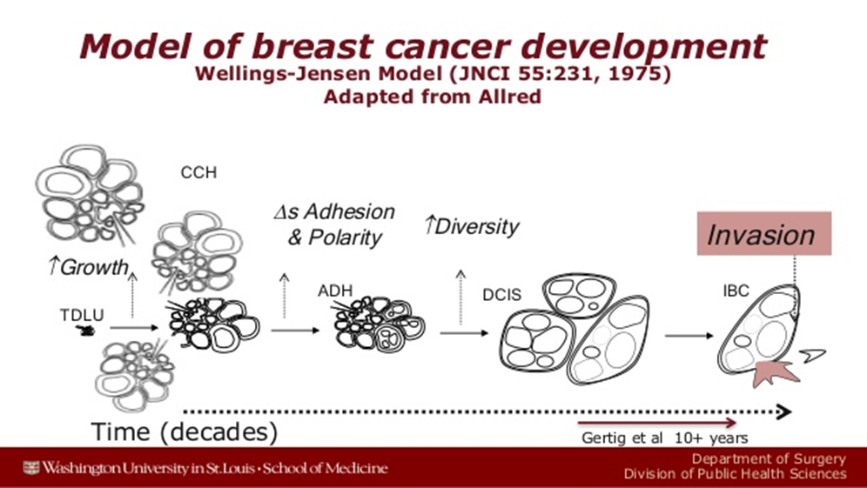
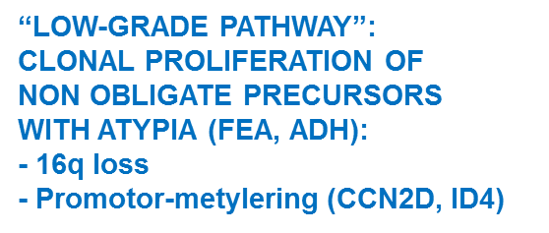
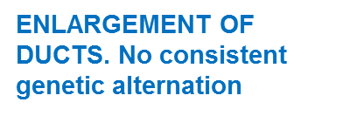
LÅGGRADIGA TUMÖRER:
OFTA DIPLOIDA, GENETISKT ”MER STABILA”
HÖGGRADIGA TUMÖRER
STORT ANTAL DNA-FÖRÄNDRINGAR, OFTA ANEUPLOIDA

Slide 23
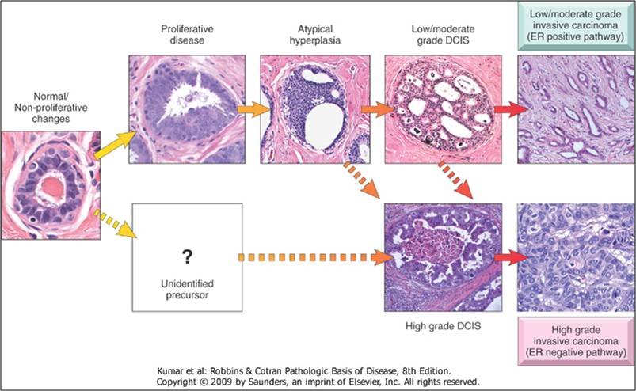
LOW GRADE
”PATHWAY”:
CCL
FEA, ADH
Lobular neoplasia
LgDCIS
Ofta diploida tumörer
Genetiskt mer stabila.
16q-alternations:
FEA→ LgDCIS: mRNA-evidens
HIGH GRADE:
Pathway=??
Genetic instabile tumours;
Aneuploidy and gains of 11q, 13q, 17q i HgDCIS

Slide 24
WE´LL KEEP YOU POSTED!
Bild: rcpath.org

Slide 25
DISPOSITION – BASAL BRÖSTPATOLOGI M M
NORMAL HISTOLOGI /GODARTADE FÖRÄNDRINGAR
Icke proliferativa/ proliferativa förändringar
Proliferativa förändringar med atypi
ELAKTARTADE FÖRÄNDRINGAR – BRÖSTCANCER (9:4 – 9:6)
I. KLASSIFICERING AV TUMÖREN (9:4)
II. DIAGNOSTIK, PREDIKTIVA OCH PROGNOSTISKA FAKTORER (9:5-9:6)

Slide 26
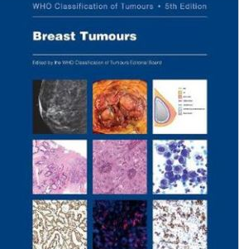
BRÖSTCANCER
MALIGNA TUMÖRER FRÅN KÖRTELEPITEL, MYOEPITEL, STROMA
Klassificering av tumören enligt WHO
Vanligaste bröstcancer = adenocarcinom
Distinkta morfologiska drag (30% special typ, övriga NST=70%)
Morfologin sällan behandlingsstyrande
Men varierande biologiska karaktäristika (ER+/-, HER2+/-)!
VARIANTER:
Bifokala, multipla,
Bilateral cancer
Med eller utan prekursorlesioner /in-situ-komponent
ÖVRIGA: t ex sarkom, lymfom, malign phyllodes, metastaser

Slide 27
DCIS – DUKTAL CARCINOMA IN SITU
Intraduktal epitelial hyperplasi
Proliferativ lesion (körtelepitel ändrar sig)
Med atypi
Arkitektonisk och cellulär.
Grad 1 – 2 – 3 kärnatypi
Ibland med utbredda mikroförkalkningar, nekros
Intraduktal = key feature: Bevarat myoepitel!

Slide 28
INVASIV DUKTAL CANCER/NST

Slide 29
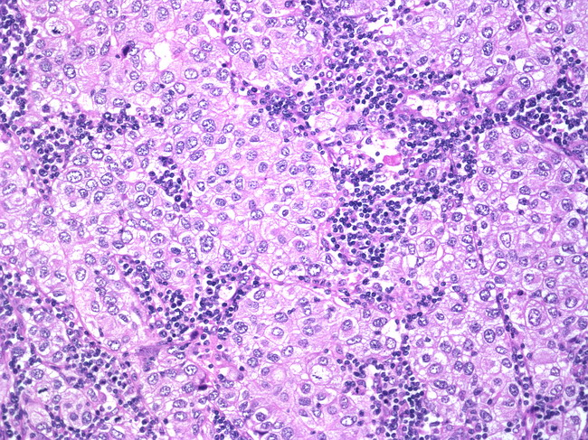
MEDULLÄR SUBTYP KAN SES VID BRCA1-MUT
BRE 9 (TUBULUSFORMATION 3, KÄRNATYPI 3, MITOSFREKVENS 3)

Slide 30
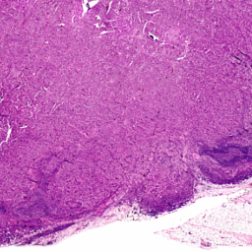
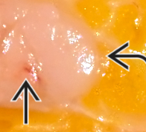
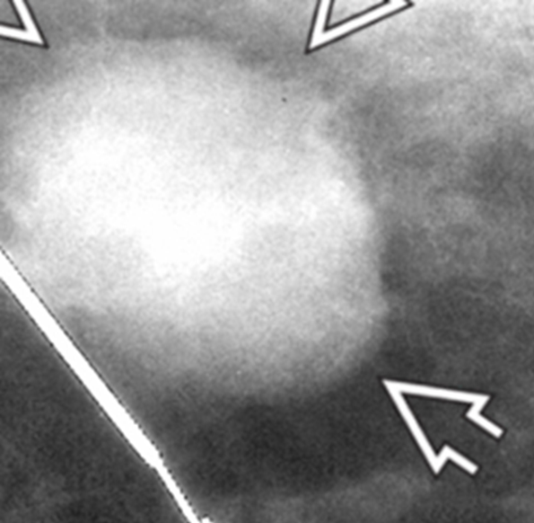
INVASIV DUKTAL CANCER, MEDULLÄRA DRAG
Copyright by Expert Consulting DIAGNOSTIC PATHOLOGY: BREAST

Slide 31
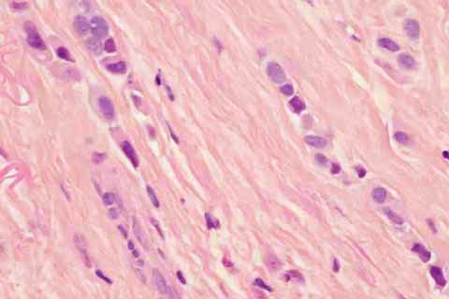
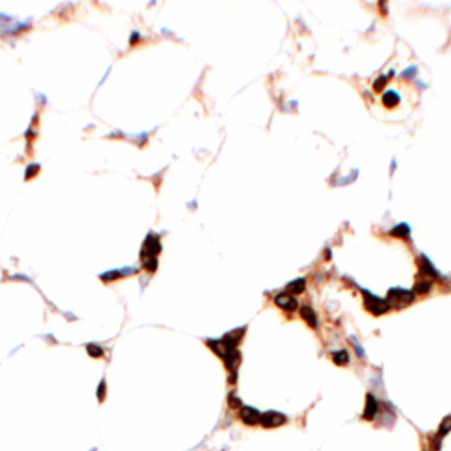
INVASIV LOBULÄR CANCER
- vanligaste ”specialtypen” (20%)
Infiltrativ växt av
tumörceller
(CK7-infärgning)
Mutation i E-cadherin-genen; biallelic loss of CDH1 expression

Slide 32
KLINISK PRESENTATION
”INFLAMMATORY CARCINOMA"

Slide 33
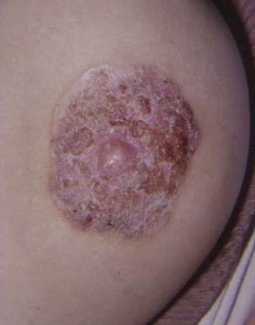
KLINISK PRESENTATION
PAGETS SJUKDOM I MAMILLEN

Slide 34
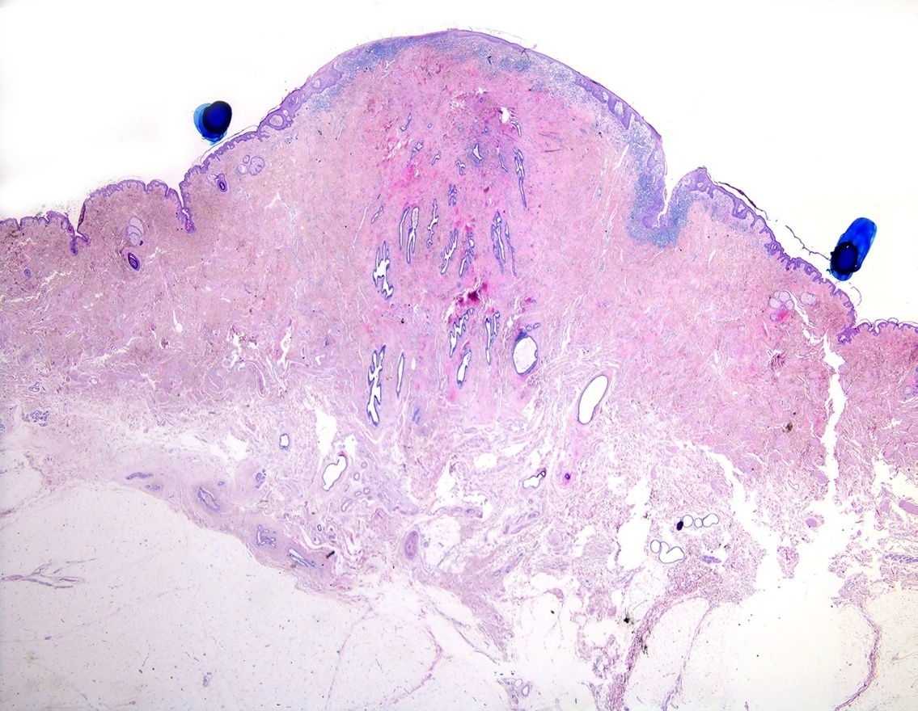
INTRAEPIDERMAL VÄXT I MAMILL/AREOLA
Paget´s Disease of the Nipple
Tumörceller bryter sönder epidermis
Eksematös klinisk bild
Underliggande malignitet:
minst DCIS
invasive cancer
Her2-positivitet
OI:DOI: 10.5327/Z2594539420170000148.

Slide 35
PROGNOSTISKA FAKTORER VID INVASIV BRÖSTCANCER
TUMOR GRADE (HISTOLOGISK GRAD),
TUMOR STAGE (TUMÖRSTADIUM)
TUMOR TYPE (TUMÖRENS MORFOLOGI/SUBTYP)

Slide 36
TUMOR (HISTOLOGICAL) GRADE
BRE poäng 3 till max BRE 9 poäng
Högt differentierad: BRE 3-5 (low tumor grade)
Medelhögt differentierad: BRE 6-7
Lågt differentierad: BRE 8-9 (high tumor grade)
BRE-POÄNG BRE= Bloom Richardson Elston/
NHG= Nottingham Histologic system/Grade
1. Tubulusformation
2. Kärnatypi (låg – medel –hög)
3. Mitosfrekvens (räknas)
Bedöms och poängsätts från 1-3 poäng
Samla hög poäng= dåligt

Slide 37
TUMÖRENS GRAD – BRE-POÄNG
BRE 4 (1+2+1)
NORMALA KÖRTELSTRUKTURER
BRE 8 (3+3+2)

Slide 38

TUMOR STAGE - TUMÖRENS STADIUM
pT = pathology staging view
PRIMÄRORGAN
  Tumörstorlek T1a-T4d (TX, T0, Tis*)
  Största dimension i mm (utbredningsmått/extent)
SENTINEL NODE (PROGNOSTISK FAKTOR)
  Spridning till regionala lymfkörtlar (lgl, lymfnod)
FJÄRRMETASTASERING (distant metasis)
AJCC 8th ed: *Lobular carcinoma in situ (LCIS) is no longer classified as Tis and is now considered a risk factor, not a malignancy

Slide 39
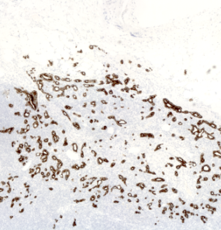

LYMFKÖRTELMETASTAS pTN
H & E samt CYTOKERATIN FÄRGNING (CK7)
STORLEKSKRITERIER:
METASTAS ≥2 mm tumörcellsutbredning
N1a-N3c (makrometastas)
MIKROMETASTAS: största härd < 2 mm (N1mi)
ISOLATED TUMOR CELLS (ITC):
Kluster $≤$ 0,2 mm och <200 st cells (=N0)
OBS UNDANTAG NEOADJUVANT STATUS:
Cancerceller= metastatisk sjukdom oavsett storlek eller mängd

Slide 40
PROGNOSTISKA FAKTORER VID INVASIV BRÖSTCANCER
TUMOR GRADE (HISTOLOGISK GRAD)
TUMOR STAGE (TUMÖRENS STADIUM)
TUMOR TYPE (TUMÖRENS MORFOLOGI/SUBTYP)
INTRINSIC SUBTYPE (OCH GRAD) SPELAR ROLL

Slide 41
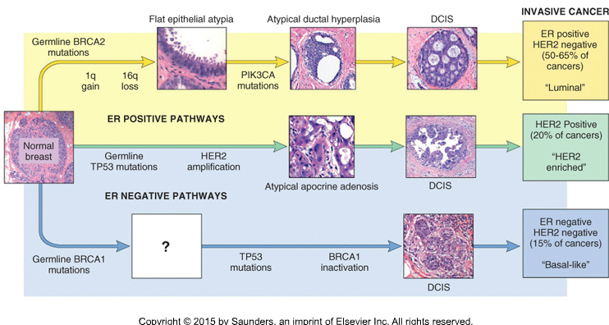
BRÖSTCANCER ÄR EN HETEROGEN SJUKDOM

Slide 42
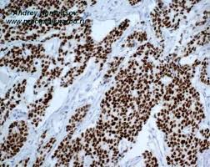
PREDIKTIVA ANALYSER VID BRÖSTCANCER
IMMUNHISTOKEMI
RECEPTORPOSITIVITET
Ki67 (proliferationsindex)
Her2-STATUS

Slide 43
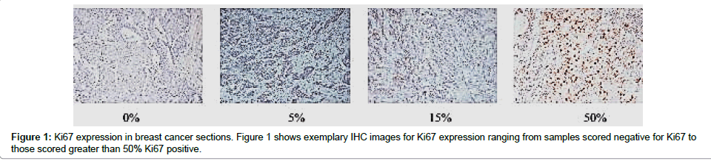
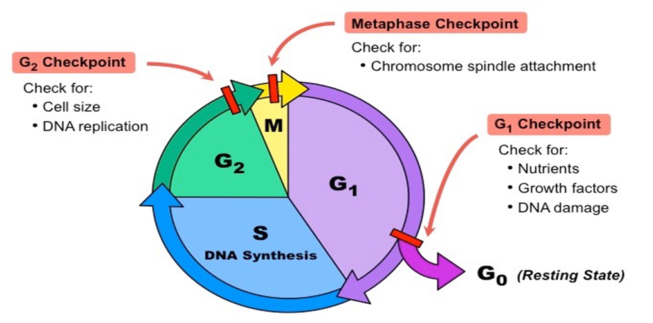
PROLIFERATIONSINDEX MÄTS I CELLKÄRNAN
”Ki67”
Copyright: © 2017 Ramkumar C, et al.

Slide 44
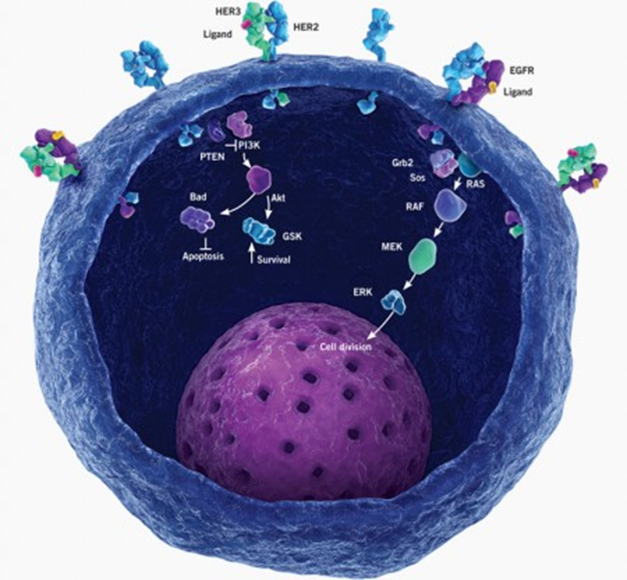
HER2-PROTEINET SITTER I CELLMEMBRANET

Slide 45
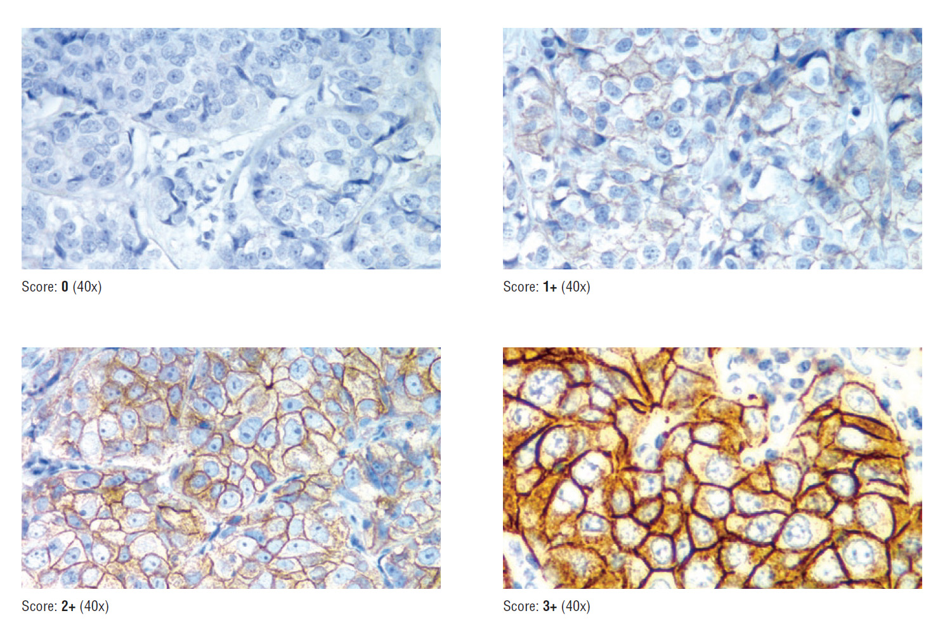
HERCEP-TESTⓇ
Cellmembranet infärgas med olika intensitet
Graderas.
Score 0, 1+
Score 2+, 3+

Slide 46
SILVER IN-SITU HYBRIDISERING (SISH)
VISUALISERING AV ANTALET GENKOPIOR vs # 17
SVART SIGNAL MARKERAR Her2-genen

Slide 47
IMMUNHISTOKEMISKA PROTEINANALYSER
SURROGAT-MARKÖRER FÖR MOLEKYLÄR (INTRINSIC) SUBTYP
NVP 9:6
1. Luminal A-lik:
ER-positiv (> 10 %) och HER2-negativ med:
lågt Ki67 och histologisk grad 1–2 eller
intermediärt Ki67 och PgR ≥ 20 % och histologisk grad 1–2
2. Luminal B-lik (HER2-negativ):
ER-positiv (> 10 %) och HER2-negativ med:
  högt Ki67 och histologisk grad 2–3 eller
  intermediärt Ki67 och PgR < 20 % och histologisk grad 2–3
3. HER2-positiv/luminal:
ER-positiv och HER2-positiv (oberoende av Ki67, PgR och histologisk grad.
4. HER2-pos/icke-luminal:
HER2-positiv och ER-negativ och PgR-negativ.
5. Trippelnegativ:
ER-negativ (≤ 10 %) och PgR-negativ (≤ 10 %) och HER2-neg.

Slide 48
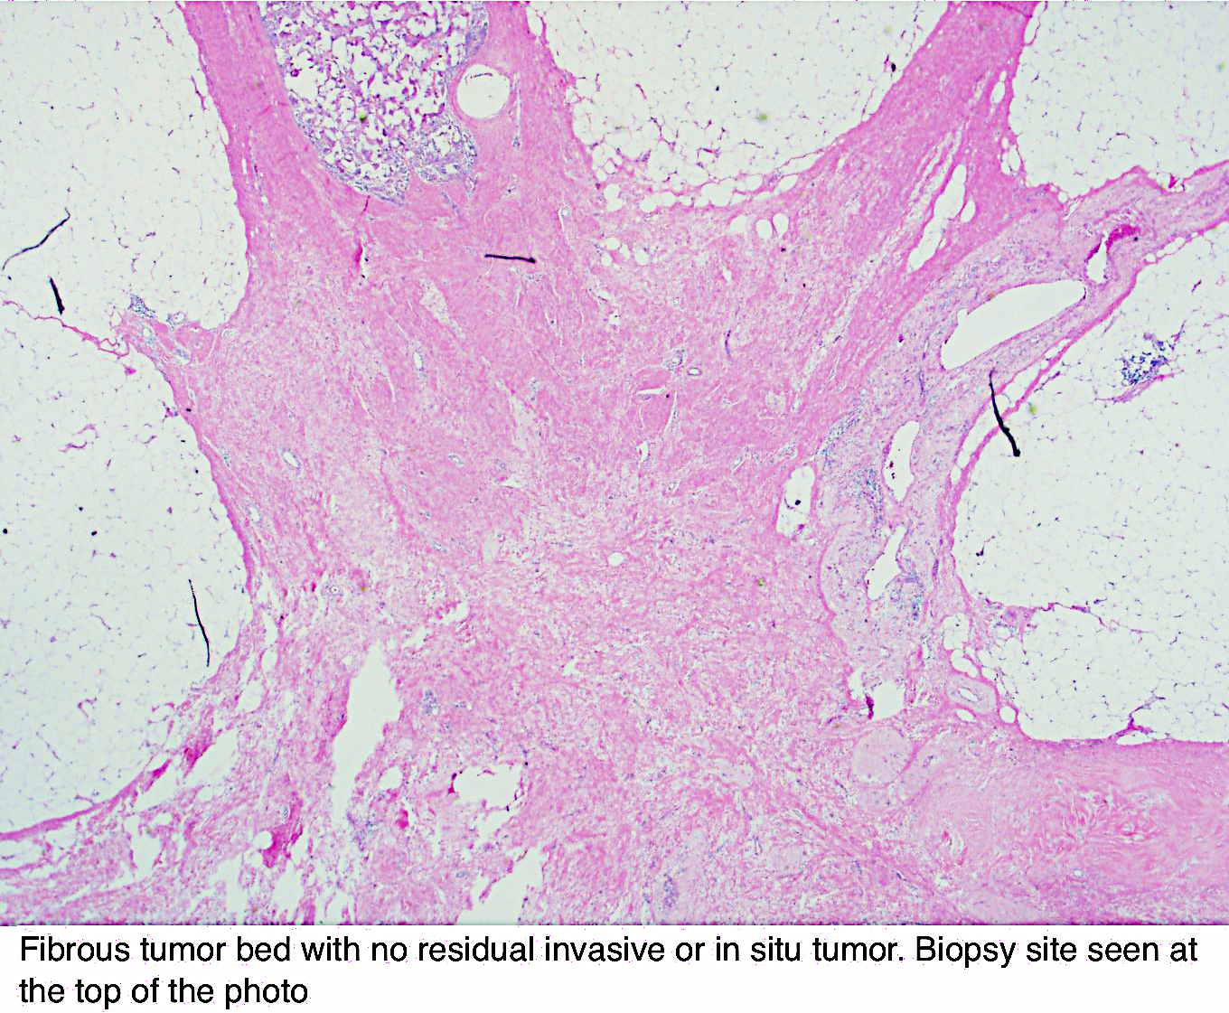
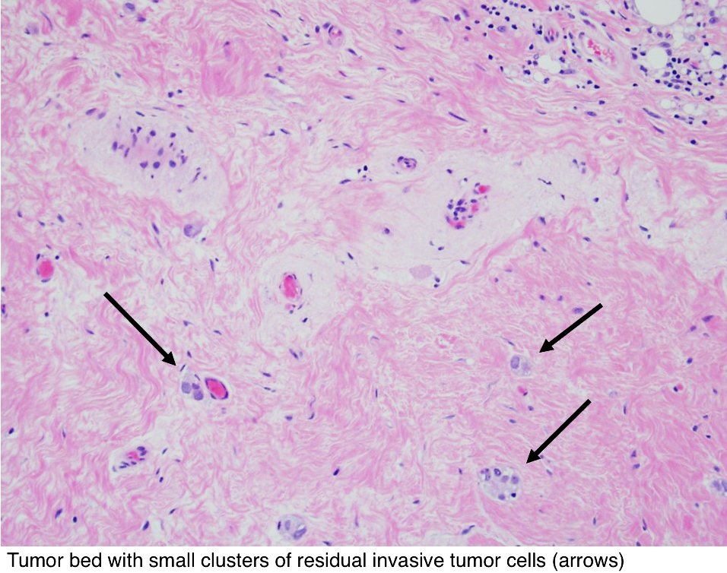
9:5 UTVÄRDERING AV PREOPERATIVT BEHANDLINGSSVAR (NEOADJUVANT BEH)
Residual Cancer Burden (RCB)
Utbredning & cellhalt (%)
Lymfkörtelstatus
Ni:
Tumörens storlek och läge vid behandlingsstart
Markör?
Vi:
Kvarvarande tumör?
Tecken på tumörregress?
Olika system för utvärdering
cPR / pPR/ingen respons

Slide 49
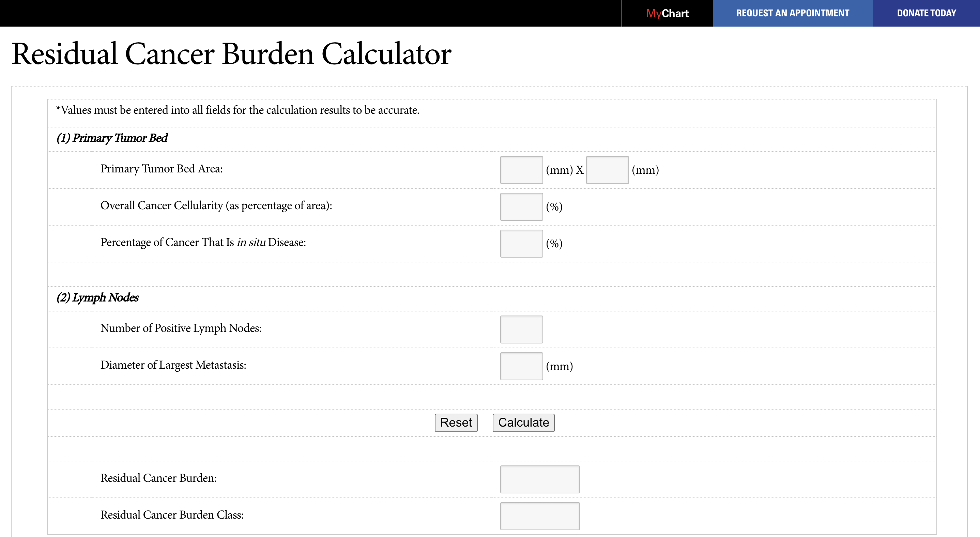

Slide 50
9:6 ÖVRIGA ANALYSER, EXEMPEL
GENEXPRESSIONSPROFILERING (Genomisk karaktärisering)
PD-L1 Immunmodulerande check-point hämmare
CDK4/6-HÄMMARE
PI3K Pathway and PIK3CA Mutation
TIL´s BIOMARKÖRANALYS -TILLÄGGSANALYS

Slide 51
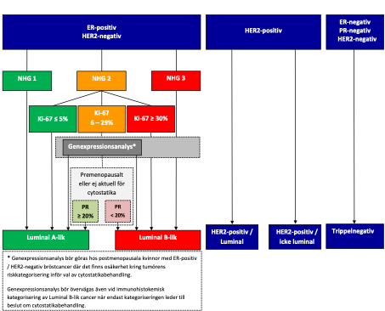
9:4 Kategorisering av tumören, Fig.10 (NVP bca)

Slide 52
9:7 OCCULT CANCER
SÄLLSYNT! Incidens < 1 %.
DEFINITION: förekomst av lymfkörtelmetastaser men utan påvisande av primär bröstcancer i något av brösten.
Primärbehandling: axillarutrymning.
Preoperativ behandling är förstahandsval i enlighet med rekommendationer vid fixerade inoperabla lymfkörtlar samt körtelmetastaserad trippelnegativ eller HER2-positiv bröstcancer,

Slide 53
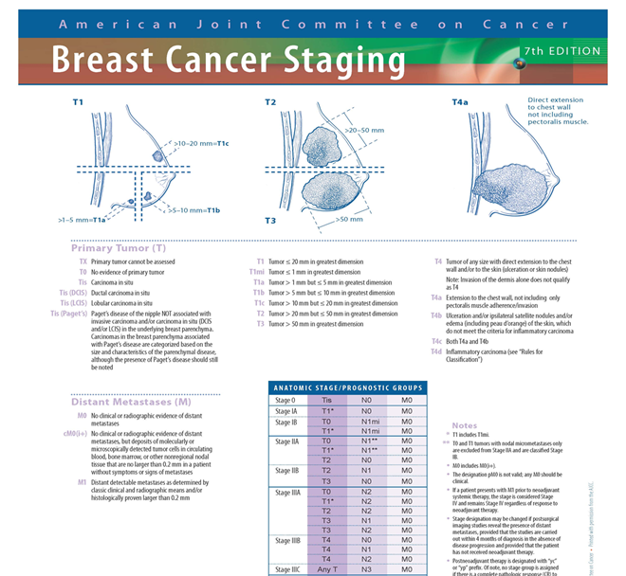
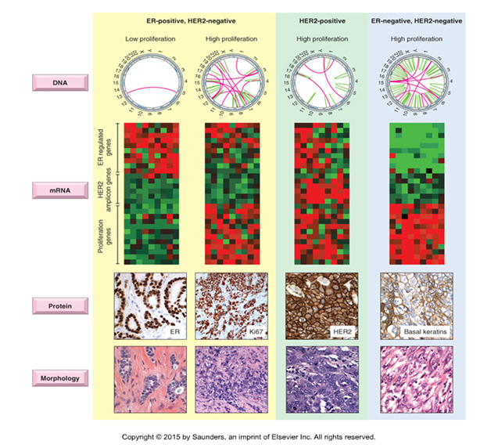
BRÖSTCANCERPROGNOS :
TUMÖR EXTENT OCH TUMÖRBIOLOGI

Slide 54

VAD KAN NI FÖRVÄNTA ER AV PAD-UTLÅTANDET?
PROVTYP, SIDA
ANTAL TUMÖRER
TUMÖRSTORLEK (prognostisk faktor)
MORFOLOGISK TUMÖRTYP
NHG (prognostisk faktor)
AVSTÅND RESEKTIONSMARGINALER RESP MOT DJUP (=radikalitet)
KÄRLINVASION
PREDIKTIVA FAKTORER (IHC-/ISH-RESULTAT ER, PR, Ki67 och Her2)
ÖVRIGT SOM KAN BETYDA BEHANDLINGSSTYRANDE AVGÖRANDEN, T EX: antal och storlek av lymfkörtelmetastaser, molekylärbiologiska analyser.

Slide 56
BONUS-MATERIAL FÖR DEN INTRESSERADE (UTANFÖR FÖRELÄSNINGEN)
SURROGATMARKÖRER IHC OCH EXEMPEL PÅ PROSIGNA-ANALYS
TiLs
PD-L1 /Check-point inhibitor
CDK4/6-hämmare
HISTOLOGISKA BILDER godartade förändringar markerade med *

Slide 57
IMMUNHISTOKEMISKA PROTEINANALYSER
SURROGAT-MARKÖRER FÖR MOLEKYLÄR (INTRINSIC) SUBTYP
NVP 9:6
1. Luminal A-lik:
ER-positiv (> 10 %) och HER2-negativ med:
lågt Ki67 och histologisk grad 1–2 eller
intermediärt Ki67 och PgR ≥ 20 % och histologisk grad 1–2
2. Luminal B-lik (HER2-negativ):
ER-positiv (> 10 %) och HER2-negativ med:
  högt Ki67 och histologisk grad 2–3 eller
  intermediärt Ki67 och PgR < 20 % och histologisk grad 2–3
3. HER2-positiv/luminal: ER-positiv och HER2-positiv (oberoende av Ki67, PgR och histologisk grad.
4. HER2-pos/icke-luminal: HER2-positiv och ER-negativ och PgR-negativ.
5. Trippelnegativ: ER-negativ (≤ 10 %) och PgR-negativ (≤ 10 %) och HER2- negativ.

Slide 58
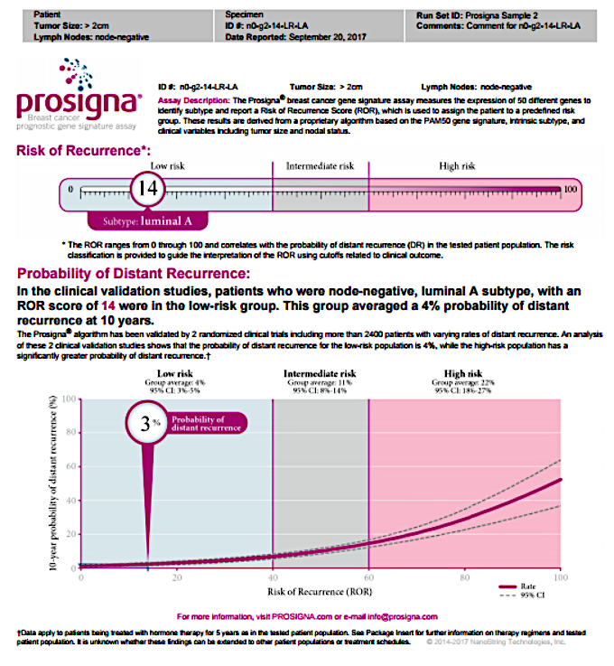
GENEXPRESSIONSPROFILERING exempel
  Riskbedömning återfall vid ER-positiv primär bröstcancer
  PAM 50 Prosigna ROR score (Prosigna®, analyssystem Nano String nCounter® Dx)
  RNA extraktion, 50 gene assay (proliferationsrelaterade gener)
  Främst postmenopausala, primär ER+, Her2-, N0 (el N1)
  ROR
  Enskild patients sannolikhet för fjärrmetastaser inom tio års uppföljning
  Adjuvant cytostatika ja/nej

Slide 59
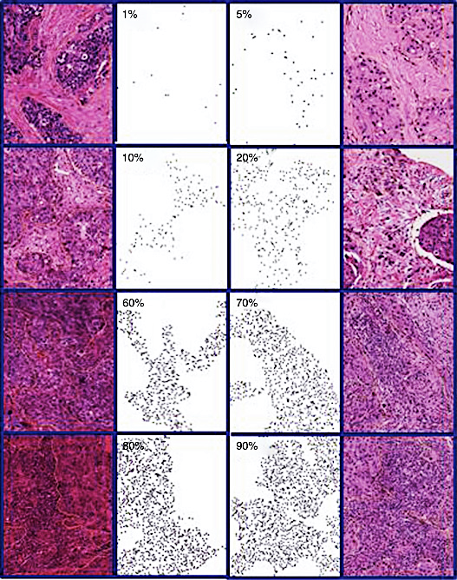
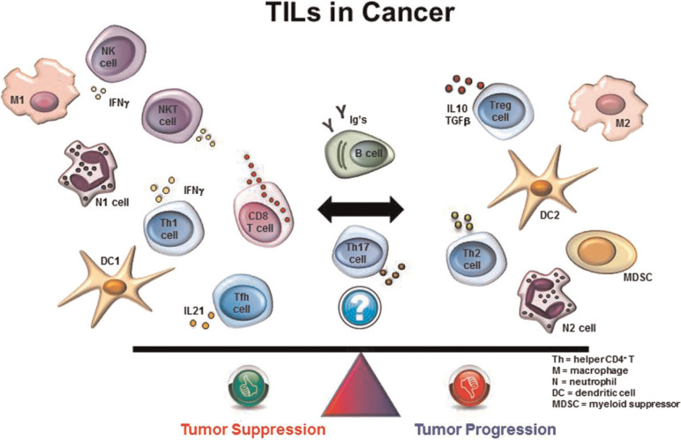
BIOMARKÖR sTIL´s TILLÄGGSANALYS:
Utvärdering av stromala tumörinfiltrerande lymfocyter (sTILs) enligt standardiserade metoder.
Prognostisk betydelse framför allt för TNBC där hög andel sTILs är kopplat till bättre kliniskt utfall.
Kopplat till bättre svar på neoadj beh i både TNBC resp Her2+ bca.
The evaluation of tumor-infiltrating lymphocytes (TILs) in breast cancer: recommendations
by an International TILs Working Group 2014, R. Salgado et al. Annals of Oncolocy 2015.

Slide 60


CDK4/6-HÄMMARE
PI3K Pathway and PIK3CA Mutation
  Tumörvävnad från metastaslokal (>5% tumörcellshalt)
  PIK3CA-mutation med hyperaktiverat PI3
  PIQRAY® (alpelisib) i kombination med fulvestrant
  Patienter med HR+, Her2- bröstcancer
  Lokalt avancerad el spridd sjukdom med
  progress under eller efter endokrin behandling
  Återta kontroll av cellcykeln och blockera tumörcelltillväxt,
  Försenar sjukdomens progression (ökad PFS)
Novartis: https://www.hcp.novartis.com/products/piqray/metastatic-breast-cancer/pik3ca-mutation/
Published in Nature Reviews Drug Discovery 2011 PI3K pathway inhibitors approach junctionD. Holmes

Slide 61
SAMMANFATTNING HISTOLOGI & HISTOPATOLOGI

Slide 62

1. REAKTVA FÖRÄNDRINGAR
SQUAMOUS METAPLASIA OF LACTIFERUS DUCTS (”SMOLD”)
SKIVEPITELMETAPLASI I (FISTEL-)GÅNGEN
KERATINPLUGG

Slide 63


1. REAKTIVA FÖRÄNDRINGAR ANNAN EXEMPEL: SILIKONIMPLANTAT
Bild: Biopsy interpretation Breast Pathology Schnitt, Collins

Slide 64




3. INTRADUKTALA PROLIFERATIVA LESIONER
InTraDUKTALT PAPILLOM, UDH, SKLEROSERANDE ADENOS
INTRADUKTALT PAPILLOM USUAL DUCT HYPERPLASIA SKLEROSERANDE ADENOS

Slide 65
RISK UTVECKLA BRÖSTCANCER
RELATION TILL MORFOLOGISKA FÖRÄNDRINGAR
  ÖVERGRIPANDE SIFFROR (KÄLLA ROBBINS, NVP)
ICKE PROLIFERATIVA LESIONER – ingen ökad risk påvisad
PROLIFERATIVA LESIONER UTAN ATYPI (t ex UDH): 1,5 - 2x relativt ökad risk (5-7% absolut livstidsrisk)
PROLIFERATIVA LESIONER MED ATYPI (t ex FEA, ADH): 4 -5 x relativt ökad risk (13-17% absolut livstidsrisk)
CARCINOMA IN SITU: 8-10 x relativt ökad risk (25 - 30% absolut livstidsrisk)

Slide 66

HISTOPATOLOGI
LESIONER I FÖRHÅLLANDE TILL HISTOOGISK STRUKTUR

Slide 67
REFERENSER
http://www.svfp.se/nationella_vardprogram_brost
http://www.svfp.se/brostpatologi
Robbins and Cotran Pathologic Basis of Disease, 9th ed
Biopsy Interpretation of the Breast, 3rd ed Schnitt & Collins ’
pathologyoutlines.com/topic/breastmalignantstaging.html
Artiklar enligt ref (bildspel)
American Cancer Society (illustration corebiopsi)

